Slide 1
Project 2: Lập trình C với AT89S52

Slide 2
Nội dung
Tìm hiểu chip AT89S52
Cấu trúc
Các ngoại vi
Các lập trình các ngoại vi
Lập trình ASM/C trên Keil uVision 4
Lập trình giao tiếp với các ngoại vi trên board phát triển 89S52
Project 2:
lập trình ứng dụng tưới cây tự động trên board
Tự chọn

Slide 3
Giới thiệu 89S52
Sử dụng core MCS-51 (8051) của Intel, rất phổ biến vào khoảng 80-90, ngưng từ 2007
Các dòng chip tương thích còn rất phổ biến
Atmel AT89C51/52, AT89S51/52...
Silicon Labs C8051xxx
TI CC111x, CC24xx

Slide 4
Giới thiệu AT89S52
Do Atmel sản xuất, tương thích hoàn toàn với Intel 8051
Kiến trúc CISC

Slide 5
Giới thiệu AT89S52: tính năng
Compatible with MCS®-51 Products
8K Bytes Flash
256 x 8-bit Internal RAM
4.0V to 5.5V Operating Range
Fully Static Operation: 0 - 33 MHz
32 Programmable I/O Lines
Three 16-bit Timer/Counters
Eight Interrupt Sources
Full Duplex UART Serial Channel
Low-power Idle and Power-down Modes
Interrupt Recovery from Power-down Mode
Watchdog Timer

Slide 6
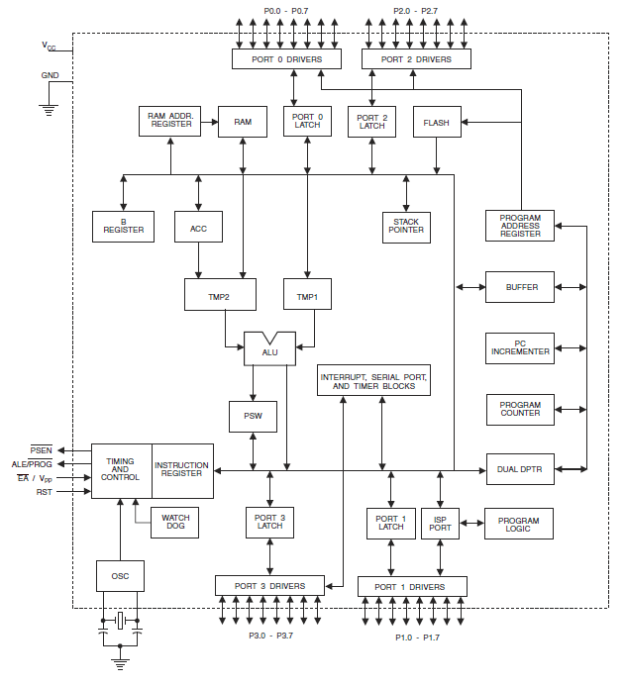
Sơ đồ khối

Slide 7
Cổng vào ra: P0 & P2
Vào ra song song 2 chiều, 8 bit (P0^0 – P0^7)
Ghi 1 để chuyển cổng thành input (cần trở treo ngoài vào Vcc)

Slide 8
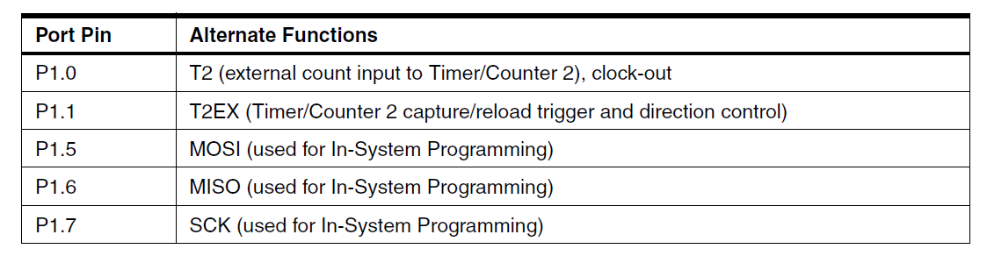
Cổng vào ra: P1
Vào ra song song 2 chiều, 8 bit (P1^0 – P1^7)
Ghi 1 để chuyển cổng thành input (cần trở treo ngoài vào Vcc)

Slide 9
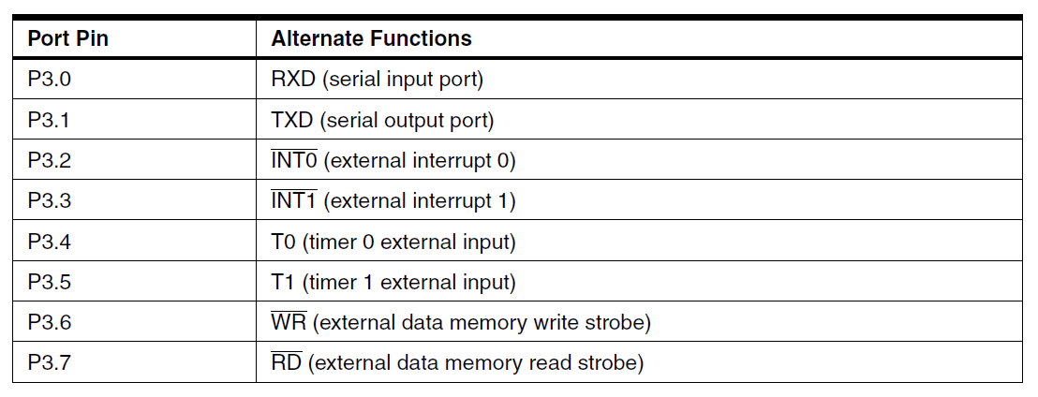
Cổng vào ra: P3

Slide 10
Lập trình với cổng vào ra song song
Vào ra với cổng: sử dụng tên cổng
P0, P1, P2, P3
Vào ra với bit cổng
P0^0-P0^7
…
Khai báo bit cổng:
sbit <tên biến> = <tên cổng>^<số thứ tự bit>;
Ví dụ
sbit key1 = P3^7; //Button 1
sbit key2 = P3^6; //2
sbit key3 = P3^5; //3

Slide 11
ví dụ: chương trình sau đây làm gì?
#include "reg51.h"
sbit key1 = P3^7; //Button 1
sbit key2 = P3^6; //2
sbit key3 = P3^5; //3
sbit key4 = P3^4; //4
sbit key5 = P3^3; //5
sbit key6 = P3^2; //6
sbit led1 = P2^0;
sbit led2 = P2^1;
void main(void)
{
while(1){
if(key1==0) led1=0;
if(key2==0) led1=1;
if(key3==0) led2=0;
if(key4==0) led2=1;
if(key5==0) {led1=0; led2=0;}
if(key6==0) {led1=1; led2=1;}
}
}

Slide 12
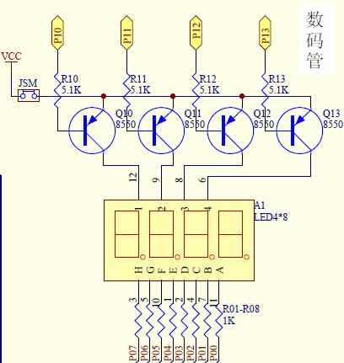
Bài tập: hiển thị LED 7 thanh
LED Anode chung: cực dương của toàn bộ 8 thanh LED được nối chung.
Cực âm của từng thanh LED được điều khiển bởi các chân vi điều khiển (P0)
Thuật toán quét LED
Hiển thị LED0
Đặt dữ liệu của LED0 ra P0
Đặt P1_0 = 0 (bật LED 0)
Trễ n ms
Đặt P1_0 = 1 (tắt LED 0)
Tiếp tục hiển thị các LED còn lại
Quay vòng về LED0

Slide 13
Bài tập: hiển thị LED 7 thanh
Tìm bảng mã để hiện các số từ 0 – 9 lên LED 7 thanh
Viết chương trình hiển thị dữ liệu lên toàn bộ 4 LED theo chu kỳ
0000
1111
2222
….
9999
0000

Slide 14
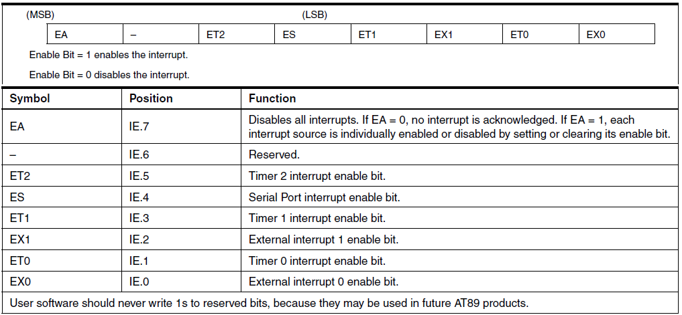
Lập trình ngắt
89S52 có 6 nguồn ngắt: 2 ngắt ngoài, 3 ngắt của timer, 1 ngắt của UART

Slide 15
Keil C51 interrupt number
No. Source Address
0 EXTERNAL INT 0 0003h
1 TIMER/COUNTER 0 000Bh
2 EXTERNAL INT 1 0013h
3 TIMER/COUNTER 1 001Bh
4 SERIAL PORT 0023h
5 TIMER/COUNTER 2 (8052) 002Bh

Slide 16
Lập trình ngắt với Keil 8051
void main()
{
init();
…
}
void init()
{
EA=1;
EX0=1;
}
void EX0_ISR() interrupt 0
{
…
}

Slide 17
Ví dụ: Ngắt ngoài
Viết chương trình
Hiển thị số trên bảng LED 7 thanh
Xử lý ngắt ngoài 0 và 1 để tăng/giảm giá trị trên bảng LED

Slide 18
Timer/counter
80x51: timer 0 + timer 1
80x52: timer 0 + timer 1 + timer 2
Chức năng:
Đếm sự kiện (counter): đếm số xung trên 1 chân chip
Capture mode: đếm số xung + giữ giá trị đếm khi có sự kiện trên chân T2EX
Định thời (timer): gây ngắt sau một khoảng thời gian lập trình được. Timer 1 còn được dùng tạo xung cho mạch UART.

Slide 19
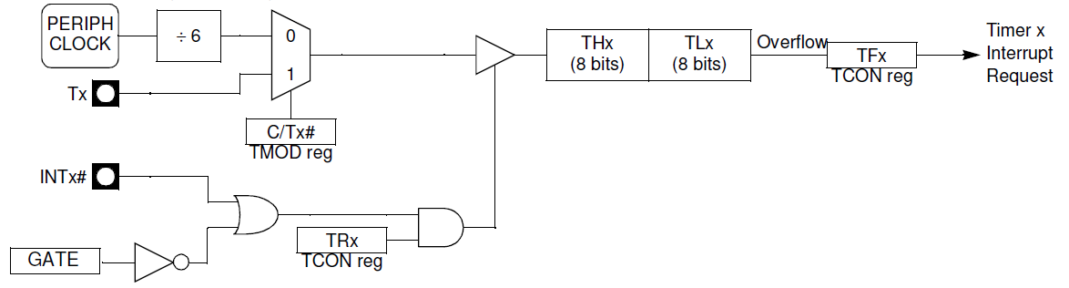
Sơ đồ hoạt động: Mode 1 (16 bit)
F/12
Tự động tăng giá trị theo xung đầu vào
Gây ngắt khi overflow
TF = 1
Cần xóa TF

Slide 20
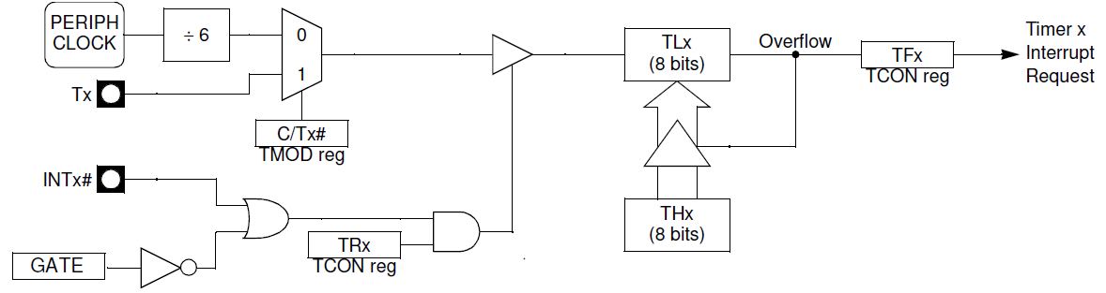
Sơ đồ hoạt động: Mode 2 (8 bit auto-reload)
F/12

Slide 21
Ví dụ:
#include "reg51.h"
void main()
{
TMOD = 0x01; // timer 0 to 16-bit mode
TH0 = timer0_high_byte; // set timer 0 high byte
TL0 = timer0_low_byte; // set timer 0 low byte
ET0 = 1; // enable timer 0 interrupt
EA = 1; // enable global interrupt flag
TR0 = 1; // timer 0 run
}
void timer0_ISR (void) interrupt 1
{
// stop timer
TR0 = 0; // timer 0 off
// event processing here
//
// continue timer
TH0 = timer0_high_byte; // reload timer 0 high byte
TL0 = timer0_low_byte; // reload timer 0 low byte
TR0 = 1; // timer 0 run
}

Slide 22
Bài tập 1
Lập trình tạo thời gian trễ chính xác theo ms
Lập trình điều khiển dãy đèn LED đơn nháy theo tần số 1 Hz
Lập trình biến module LED 7 thanh thành đồng hồ điện tử, yêu cầu không dùng phép toán chia (/, %).
code unsigned char table[]=
{0xc0,0xf9,0xa4,0xb0,0x99,0x92,0x82,0xf8,0x80,0x90};

Slide 23
Bài tập 1
#include “reg51.h”
void delay (int ms)
{
int i;
TMOD = 0x01; //Timer0 Mode 1
for (i = 0; i < ms; i++)
{
TL0 = 0x18; //Computed Value of TLx, 12MHz XTAL
TH0 = 0xFC; //Computed Value of THx, 12MHz XTAL
TF0 = 0; //Clear interrupt flag
TR0 = 1; //Start timer 0
while(!TF0); //Wait for overflow
}
TR0 = 0; //Stop Timer 0
TF0 = 0; //Clear interrupt flag
}
void main(void)
{
P2 = 0;
while (1)
{
P2 ^= 0xFF;
delay(500);
}
}

Slide 24
Bài tập 2
Lập trình chương trình chơi nhạc ra loa
Nguyên tắc phát nhạc: đưa tín hiệu với tần số tương ứng ra loa
Loa: nối với chân P1_5

Slide 25

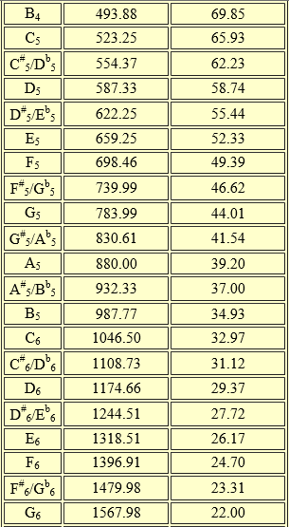
Tần số nốt nhạc
http://www.phy.mtu.edu/~suits/notefreqs.html

Slide 26
UART: vào ra nối tiếp không đồng bộ
Có 4 chế độ hoạt động
Thường dùng Mode 1:
8 bit dữ liệu,
Không có parity,
Baud rate lập trình được,
Dùng timer 1 (mặc định), hoặc timer 2
Dùng bộ tạo baud rate có sẵn (cho chip Atmel)
Tính toán giá trị baud rate
http://www.keil.com/products/c51/baudrate.asp

Slide 27
UART
#include "reg51.h"
char uart_data;
void main (void)
{
SCON = 0x50; /* uart in mode 1 (8 bit), REN=1 */
TMOD = TMOD | 0x20 ; /* Timer 1 in mode 2 */
TH1 = 0xFD; /* 9600 Bds at 11.0592MHz */
TL1 = 0xFD; /* 9600 Bds at 11.0592MHz */
ES = 1; /* Enable serial interrupt*/
EA = 1; /* Enable global interrupt */
TR1 = 1; /* Timer 1 run */
while(1); /* endless */
}
void serial_IT(void) interrupt 4
{
if (RI == 1)
{
RI = 0; /* prepare for next reception */
uart_data = SBUF; /* Read receive data */
SBUF = uart_data; /* Send back same data on uart*/
}
else
TI = 0; /* if emission occur */
}

Slide 28
Bài tập: Mạch nhắc tưới cây
Lập trình mạch nhắc tưới cây với các chức năng
Có sensor detect độ ẩm (output = 1: đất ẩm, = 0: đất khô)
➔ mô phỏng bằng 1 nút bấm
Hiển thị thời gian (theo giờ) từ thời điểm đất bị khô gần nhất
Nhắc nhở đất bị khô quá thời gian cho phép: nháy đèn + tiếng kêu beep.. beep. Thời gian này gọi là thời gian chờ tưới.
Dùng đúng 1 phím để set thời gian chờ tưới cây. Chú ý chống nảy phím.

Slide 29
Mô tả chi tiết
Phần cứng
Nút bấm
(1 nút)
89S52
7-SEG LEDs
Sensor độ ẩm
(mô phỏng
bằng 1 nút bấm)
Bấm nút: tưới nước
Nhả nút: ngừng tưới
Loa

Slide 30
Mô tả chi tiết
Hoạt động: mạch nhắc tưới cây
Cây có 3 trạng thái: ướt (được tưới nước), khô thường (không được tưới trong khoảng thời gian t < T), và khô nguy hiểm (t > T). Trạng thái được detect bởi sensor kết hợp timer đo thời gian. T là tham số tính theo giây, cấu hình được.
Hiển thị
t = xx.xx
Khô thường
Không tưới
t<T
Không tưới t > T
Không tưới t > T
Tưới
Cây ướt
Khô nguy hiểm
Tưới
Tưới
Hiển thị
t = 00.00
Hiển thị t + nháy + loa

Slide 31
Mô tả chi tiết
Hoạt động: mạch nhắc tưới cây
Cấu hình tham số t: chỉ sử dụng 1 nút duy nhất để giao tiếp với mạch. Nút có thể đưa vào 2 lệnh: short-press, và long-press (giống đồng hồ điện tử casio).
Màn hình bình thường hiển thị giá trị t. Khi short-press thì màn hình hiển thị lần lượt t và T.
Khi màn hình đang hiện T và có long-press → chuyển sang trạng thái set giá trị cho T, màn hình sẽ hiện T + nhấp nháy chậm. Long-press lần nữa sẽ lưu giá trị T và chuyển về trạng thái hiển thị bình thường.
Khi đang ở trạng thái set giá trị T, gặp short-press thì giá trị T được tăng lên. Khi T tăng lên 60 thì tự giảm về 1.

